Slide 1

PHOTO
SC
APE

Slide 2

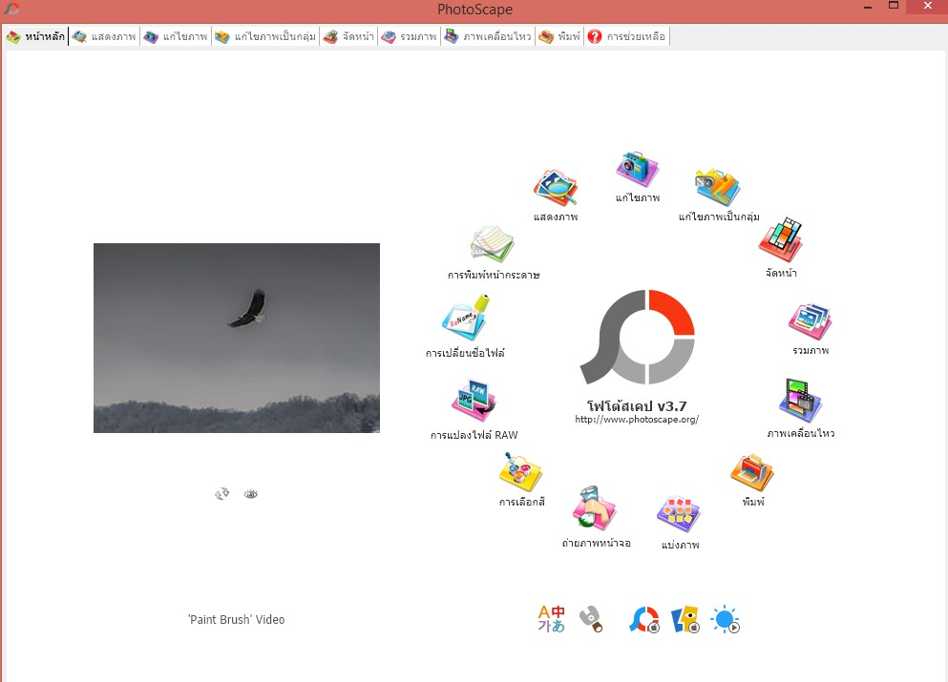
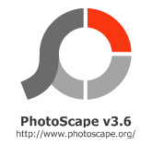
ทำไมต้อง PhotoScape ?
โดยมีข้อดีอย่างแรกเลยคือ “ฟรี” และยังสามารถดาวน์โหลดได้ง่าย การติดตั้งลงคอมพิวเตอร์ก็มีขั้นตอนที่ไม่ยุ่งยากนัก รวมถึงทักษะในด้านการใช้งานก็ไม่จำเป็นต้องมืออาชีพเพราะส่วนต่างๆของโปรแกรม photoscape ที่ทำออกมามีหลากหลายภาษา รวมถึง เมนูภาษาไทย อีกด้วย

Slide 3
PHOTO
SC
APE
ทำอะไรได้บ้าง ?

Slide 4
